Slide 1
İstatistiksel Analizler
Araştırma Yöntemleri Ders- 4

Slide 2
Dersin Amaçları
Bir verinin normal dağılıp dağılmadığını tekrar ele almak.
Hipotez testlerini incelemek;
  Tek Yönlü Anova-Kruskall Wallis testlerini incelemek
  Korelasyon Testlerini incelemek

Slide 3
Verinin Normal Dağılıp Dağılmaması
Verinin normal dağılıp dağılmaması ölçümsel(nicel) veriler için söz konusudur.
Kurulan bir hipotezde bağımlı-ölçümsel değişkenin normal dağılıp dağılmadığı incelenir.
Verinin normal dağılıp dağılmamasına göre kullanılacak olan istatistiksel anlamlılık testi farklılık gösterecektir.

Slide 4
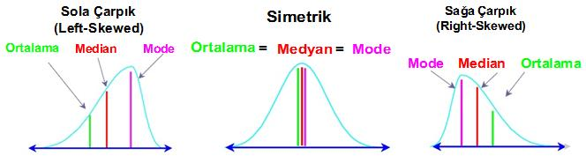
Dağılım Örnekleri
Ortalama: Ölçümsel değerlerin aritmetik ortalamasını ifade eder.
Mod: Ölçümsel değerlerin içinden en çok tekrarlayan seriyi ifade eder.
Medyan: Ölçümsel değerler içerisinden ortanca değeri ifade eder.

Slide 5
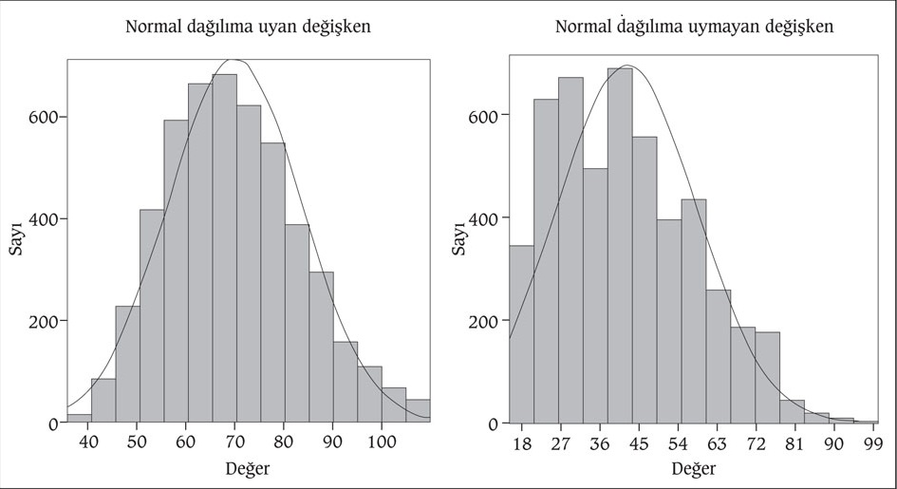
Verilerin Dağılımı: Kolmogorov-Smirnov Testi

Slide 6
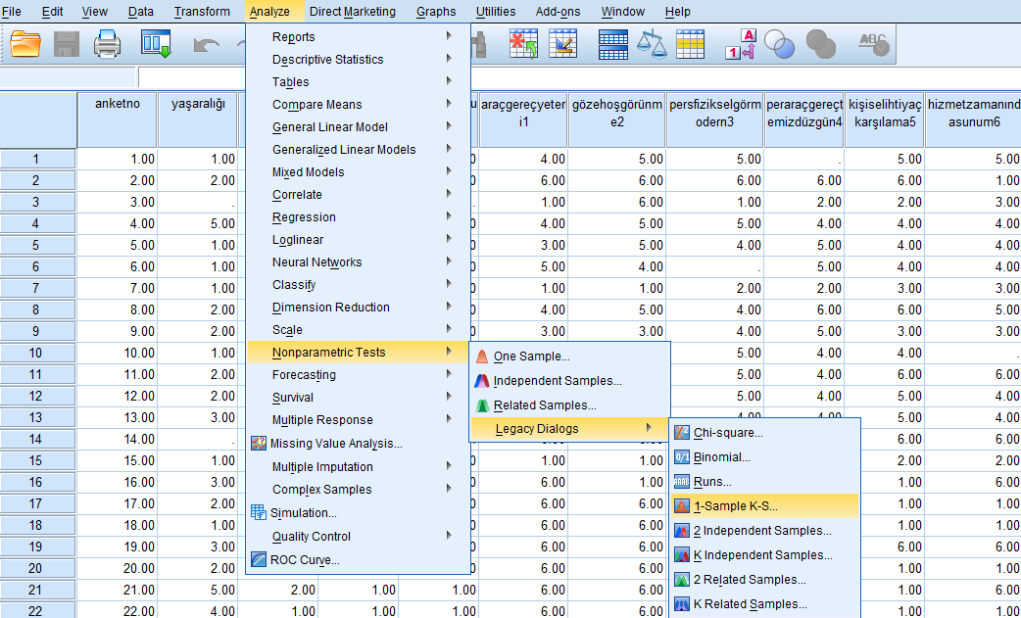
Kolmogorov-Smirnov Testi
Kolmogorov-Smirnov bir istatistiksel anlamlılık testi değildir ! Sadece verinin normal dağılıp dağılmadığını gösterir !

Slide 7
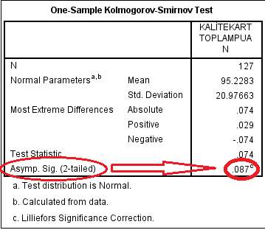
Kolmogorov-Smirnov Testi
P=0.087>0.05 olmak üzere ölçümsel veri normal dağılmaktadır.
P değeri 0.05’den küçük olsaydı verinin normal dağılmadığına karar verilecekti.

Slide 8
Kolmogorov-Smirnov Testi
Eğer verilerimiz normal dağılım gösteriyorsa parametrik istatistik anlamlılık testleri hipoteze uygun olarak seçilecektir.
Aksi halde ise non-parametrik istatistik anlamlılık testleri hipoteze uygun olarak seçilecektir.
Ancak, örneklem sayımız 30 ve altındaysa verinin (ölçümsel olanın) normal dağılıp dağılmadığına bakılmaksızın non-parametrik istatistik anlamlılık testleri seçilir !

Slide 9
Kolmogorov-Smirnov Testine Göre
Normal Dağılıyorsa (p>0.05) | Normal Dağılmıyorsa (p<0.05)
Tek Yönlü Anova | Kruskall Wallis
Pearson Korelasyon | Spearman Korelasyon

Slide 10
Tek Yönlü Anova Testi- Kruskall Wallis
İkiden fazla alt grubu bulunan kategorik (2’den fazla kategorik)verinin alt grup ortalamalarının birbirine göre farklılık gösterip göstermediğini belirlemeye yönelik yapılır.
H1 hipotezi: Telefon markaları ile müşterilerin yeniden satın alma niyeti arasında fark vardır.
H0 hipotezi: Telefon markaları ile müşterilerin yeniden satın alma niyeti arasında fark yoktur.

Slide 11
Önce Normal Dağılıp Dağılmadığına Bakalım…

Slide 12
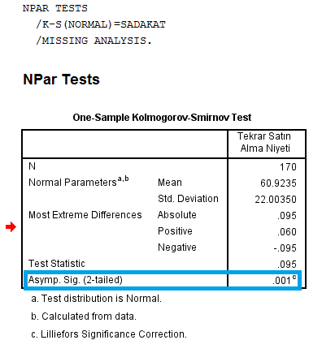

Slide 13
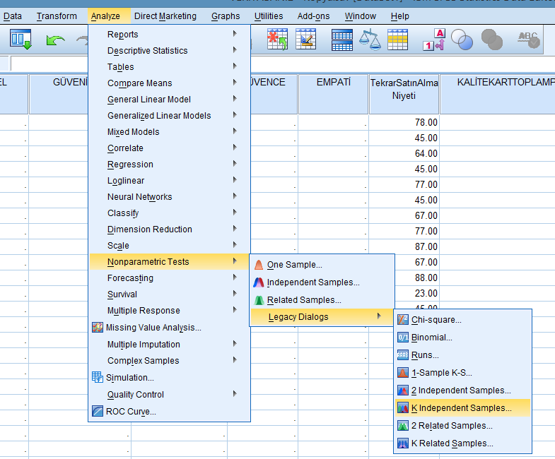
Kruskal Wallis Testi

Slide 14
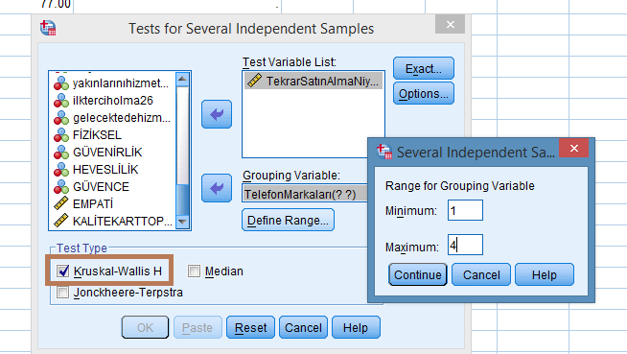
Kruskall Wallis Testi

Slide 15
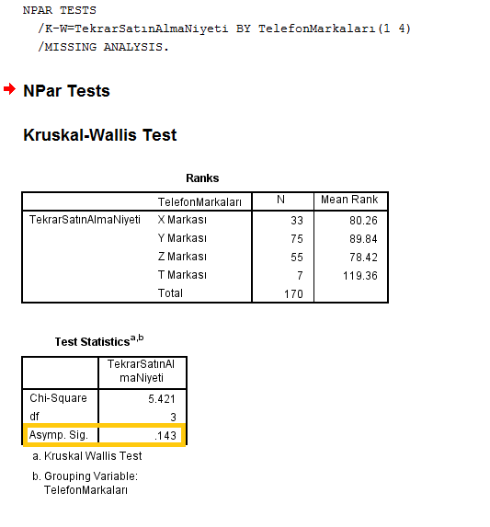
Kruskal Wallis Testi

Slide 16
Normal Dağılsaydı?
H1 hipotezi: Telefon markaları ile müşterilerin yeniden satın alma niyeti arasında fark vardır.
H0 hipotezi: Telefon markaları ile müşterilerin yeniden satın alma niyeti arasında fark yoktur.

Slide 17
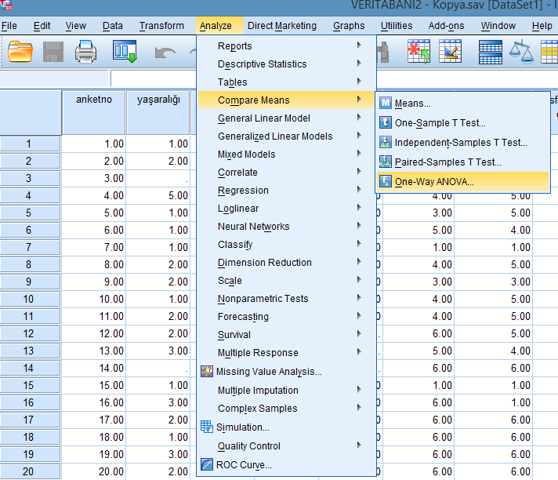
Tek Yönlü Anova Testi

Slide 18
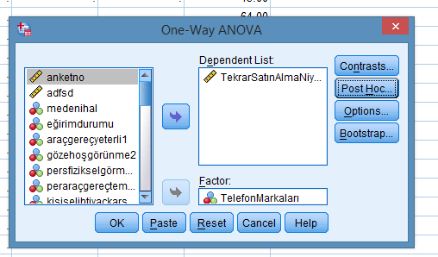
Tek Yönlü Anova Testi

Slide 19
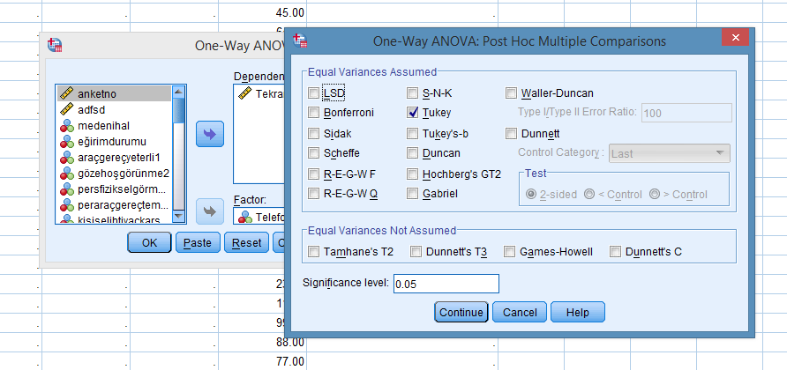
Tek Yönlü Anova Testi

Slide 20
Tek Yönlü Anova Testi

Slide 21
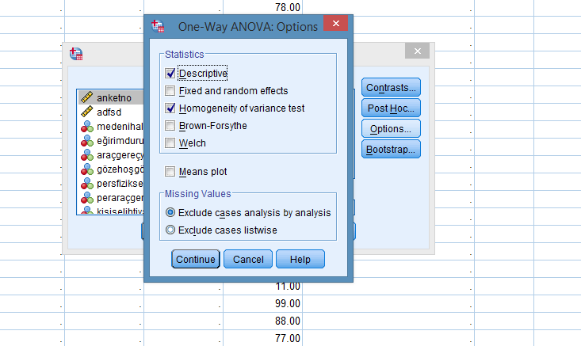
Tek Yönlü Anova Testi

Slide 22
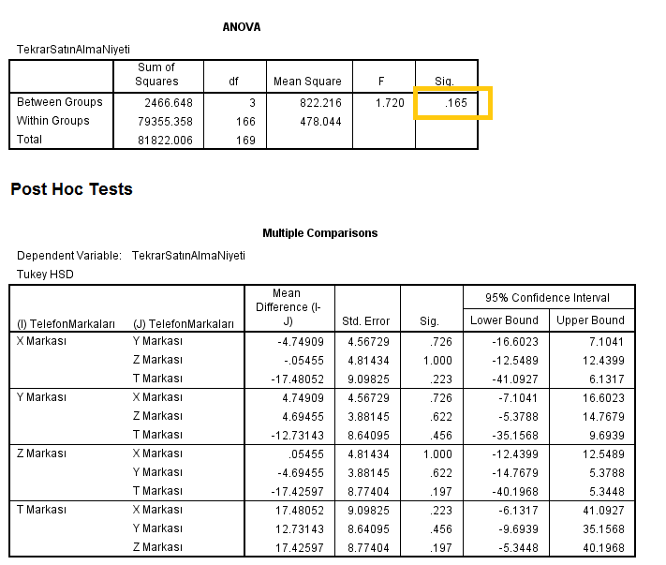
Tek Yönlü Anova Testi

Slide 23
Korelasyon Testleri
Korelasyon testleri iki ölçümsel değişken arasında sebep-sonuç veya etkileyen-etkilenen açısından bir ilişki olup olmadığını belirlemeye yöneliktir.
Ortalamalar arasında bir farklılık olup olmadığını ölçmez.

Slide 24
Korelasyon Testleri
H1 hipotezi: Müşteri sadakati ile algılanan kalite arasında bir ilişki vardır.
H0 hipotezi: Müşteri sadakati ile algılanan kalite arasında bir ilişki yoktur.

Slide 25
Önce Normal Dağılıp Dağılmadığına Bakalım…

Slide 26
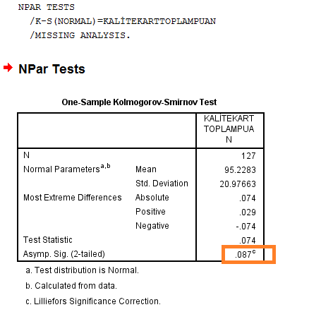

Slide 27
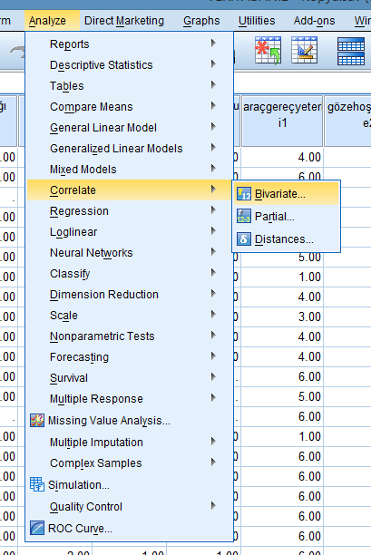
Korelasyon

Slide 28
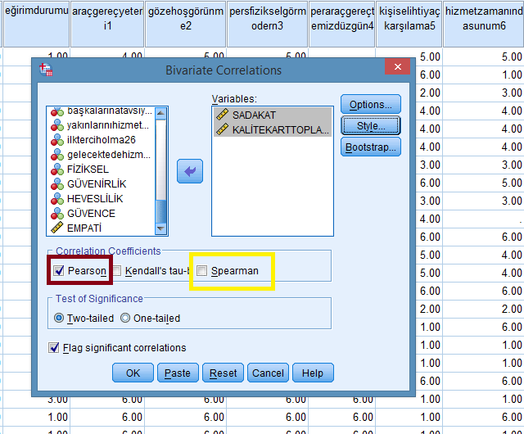
Pearson Korelasyon

Slide 29
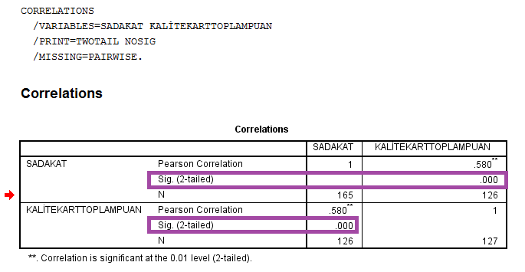
Pearson Korelasyon

Slide 30
Normal Dağılmasaydı ?
Bağımlı-ölçümsel değişkenimiz normal dağılmasaydı ilgili hipotezimizin testi için Spearman Korelasyon Testi uygulanacaktır.

Slide 31
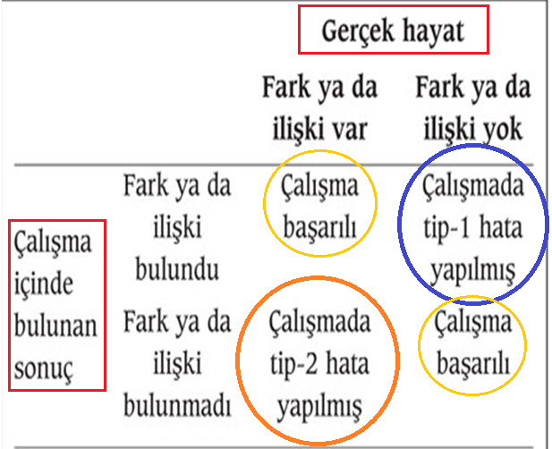
Tip 1 ve Tip 2 Hatalar

